Slide 1
Lær å bruke Norge.no – veiviseren til offentlige tjenester på nett

Slide 2
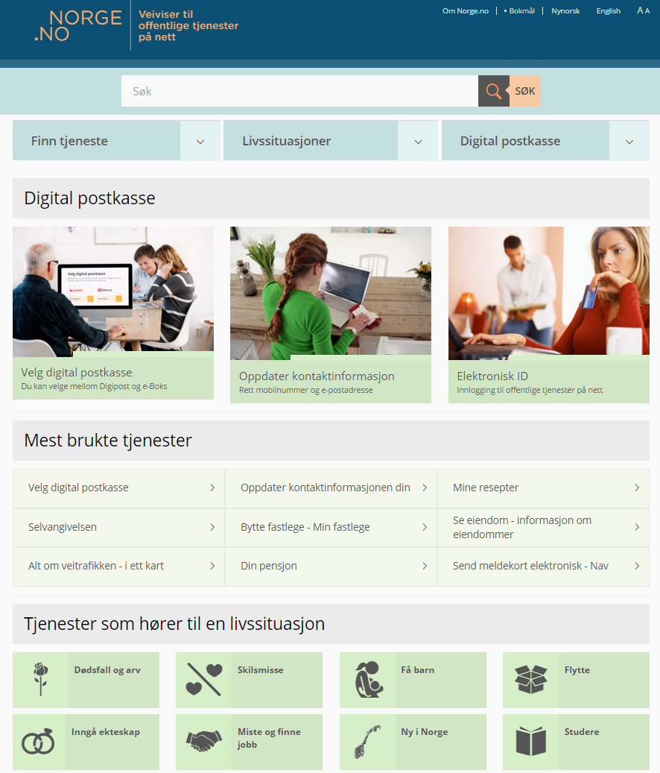
Hva er Norge.no?
Veiviser til
digitale tjenester (selvbetjeningsløsninger)
fra stat og kommuner
Notes:
Manus:
På Norge.no finner du digitale tjenester fra offentlige virksomheter, også nevnt som selvbetjeningsløsninger eller tjenester på nett. Mange av tjenestene tilsvarer de skjema vi tidligere fikk på papir.
På Norge.no finner du digitale tjenester fra det offentlige. Med ‘det offentlige’ eller ‘offentlig sektor’ meiner vi statlige virksomheter, fylkeskommuner og kommuner, og altså ikke privat næringsliv, privatpersoner og lignende.
På Norge.no finner en også informasjon om hvordan en kan skaffe seg en digital postkasse. Dette er tema for et annet kurs, og blir ikke tatt med her i dette kurset.
Bakgrunnsinformasjon til læreren:
Norge.no inneholder innbyggerrettede tjenester, ikke tjenester for næringslivet.

Slide 3
Eksempel på digitale tjenester på Norge.no
Meld flytting
Din pensjon – oversikt over din egen pensjon
Bestill helsetrygdkort
Søk om bostøtte
Finn informasjon om eiendommer på digitale kart
Notes:
Bakgrunnsinformasjon til læreren:
Begrepet ‘digitale tjenester’ er vidt, og vi har ingen felles definisjon av begrepet. På Norge.no regner vi disse type tjenester som digitale tjenester:
søknadsskjema som kan fyllest ut på nett og sendes inn via en egen send-knapp (t.d. søknad om endring av navn)
oppslag i register (t.d. motorvognregisteret)
kalkulatorer (t.d pensjonskalkulator)
bestilling av dokument (t.d. skattekort)
innbetaling av avgifter m.m. til offentlige etater (t.d. betaling av jegeravgift)
digitale kart (t.d. Se eiendom der du kan finne informasjon om eiendommer i landet, se informasjon fra grunnboken og se hva som er tinglyst.)

Slide 4
Tre måter å finne tjenester på Norge.no
2
Finn tjeneste
Søk
Livssituasjoner
1
3
3
Notes:
Manus:
Du kan finne tjenester på Norge.no på 3 måter:
Via menyen ‘Finn tjeneste’
Via ‘Søk’ oppe på siden
Via ‘Livssituasjoner’ som du finner både blant menyene oppe på siden og som egne bokser med ikon nederst på siden.

Slide 5
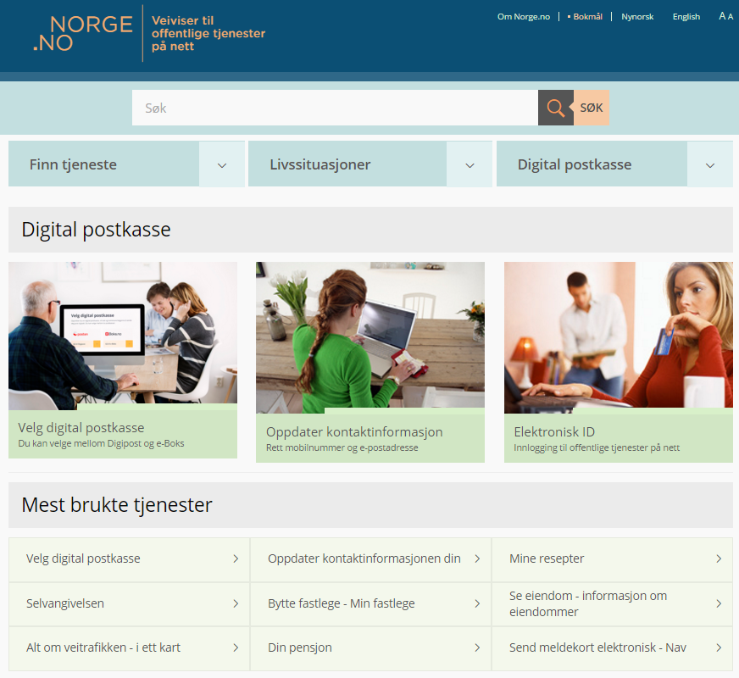
Finn tjenester via menyen «Finn tjeneste»
Klikk på menyen «Finn tjeneste»
Notes:
Manus:
(Metode 1: Menyen ‘Finn tjeneste’. )
Vi starter først med å vise hvordan du kan finne tjenester på Norge.no via menyen ‘Finn tjeneste’.
Klikk på det blå menypunktet ‘Finn tjeneste’. Du får da opp en nedtrekksmeny med tema.

Slide 6
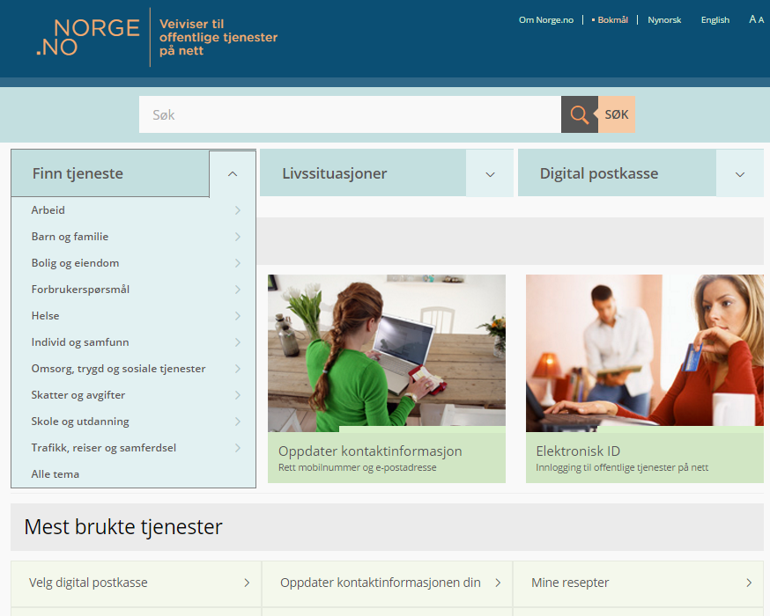
Få frem nedtrekksmenyen
Klikk på aktuelt tema
Notes:
Manus:
Når en klikker på menypunktet ‘Finn tjeneste’, kommer nedtrekksmenyen til syne. Klikk så på det temaet som tjenesten du vil finne hører til under. I eksempelet vårt skal du flytte til ny leilighet og du skal derfor melde flytting.

Slide 7
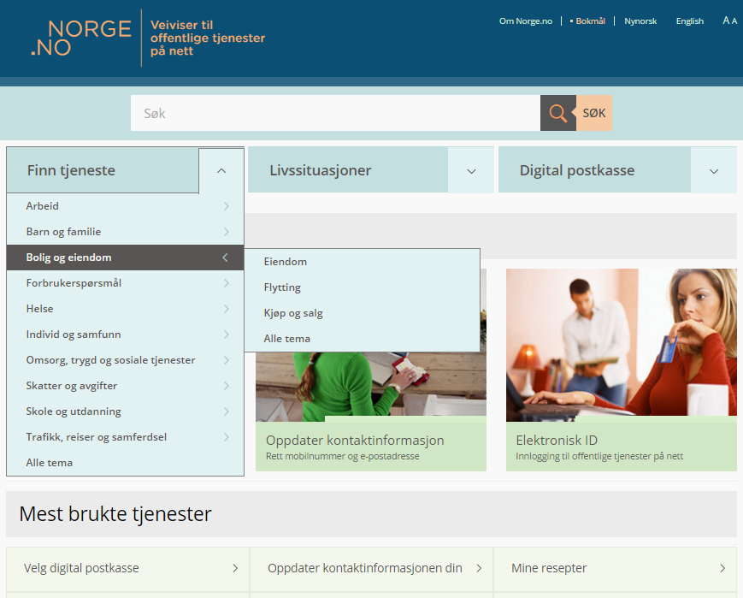
Klikk i neste nedtrekksmeny
Klikk på «Flytting»
Notes:
Manus:
Når du har klikket på ‘Bolig og eiendom’, får du opp en ny nedtrekksmeny. Du skal finne skjema for melding om flytting og klikker derfor på ‘Flytting’.

Slide 8
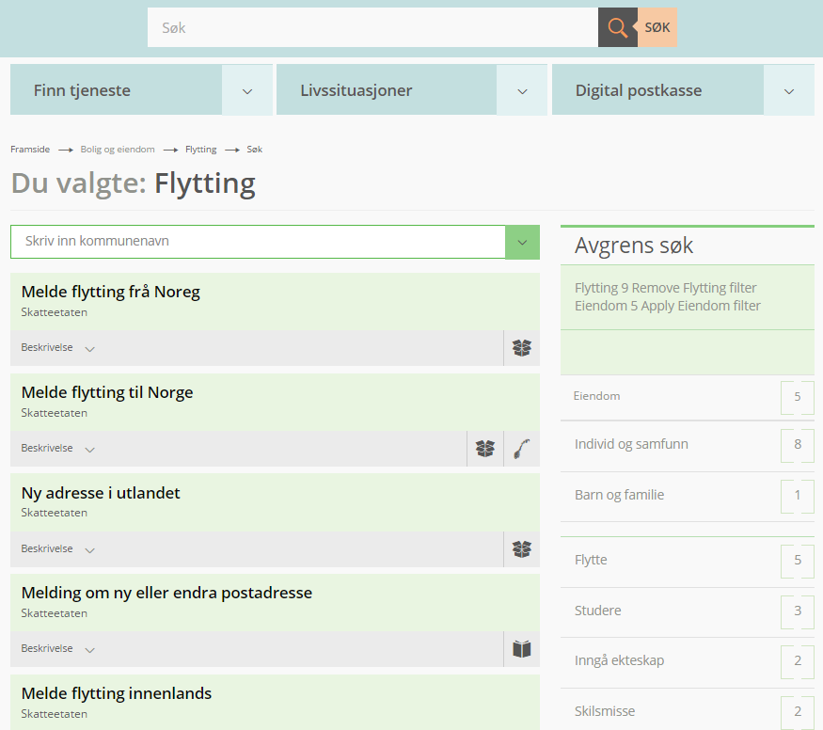
Velg tjeneste i listen under «Flytting»
Klikk på tittelen for å gå til tjenesten
Notes:
Manus:
Klikk på navnet på tjenesten, altså på linjen ‘Melde flytting innenlands’, for å komme til selve tjenesten.
Når du holder musepekeren over tittelen på en tjeneste, blir tjenesten markert med en understreking. Dette viser at tittelen er en lenke.
Bakgrunnsinformasjon til læreren:
Under navnet på tjenesten, står det hvilken statlig virksomhet eller kommune som er ansvarlig for tjenesten, i dette tilfelle skatteetaten.
Symbolene som ligger helt til høyre i det grå feltet, viser til hvilken ‘Livssituasjon’ en også kan finne disse tjenestene under. Dette blir nærmere omtalt senere når deltakarene skal finne tjenester via ‘Livssituasjoner’.

Slide 9
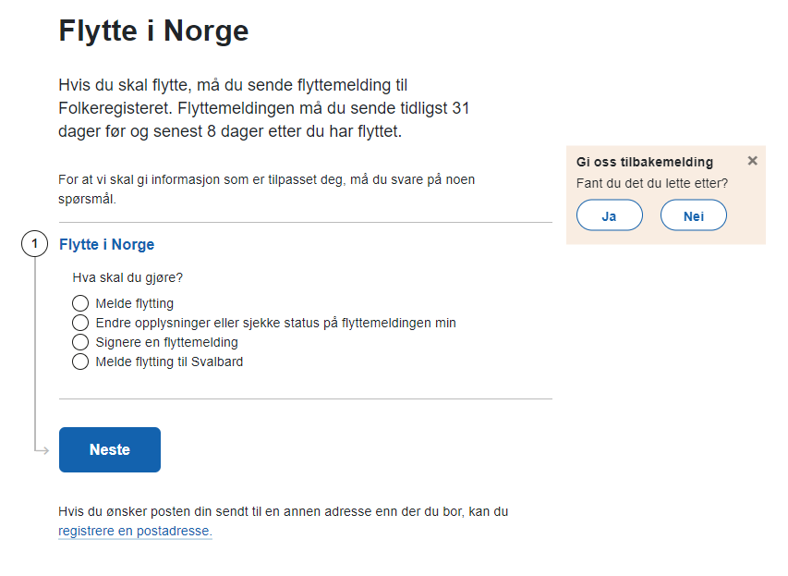
Du kommer til skatteetaten sin nettside
Hak av og trykk Neste
Notes:
Manus:
Når du har klikket på tittelen til tjenesten, altså på lenken, kommer du til skatteetaten sin nettside for å melde flytting.
Hak av for dine val og du kommer til elektronisk innlogging via ID-porten.

Slide 10
Finn tjeneste via «Søk»
1
2
Skriv inn søkeordet i søkefeltet.
Klikk deretter på «SØK».
Notes:
Manus:
(Metode 2: Søk via søkefunksjonen oppe på siden)
Nå skal vi finne tjenester ved å bruke søkefunksjonen på Norge.no. Skriv inn et søkeeord i søkefeltet oppe på siden. Klikk deretter på ‘SØK’. I dette tilffellet har vi valgt søkeordet ‘alderspensjon’.
Bakgrunnsinformasjon til læreren:
En kan også trykke ‘Enter’ i steden for å klikke på ‘Søk’ for å få opp resultatlisten.

Slide 11
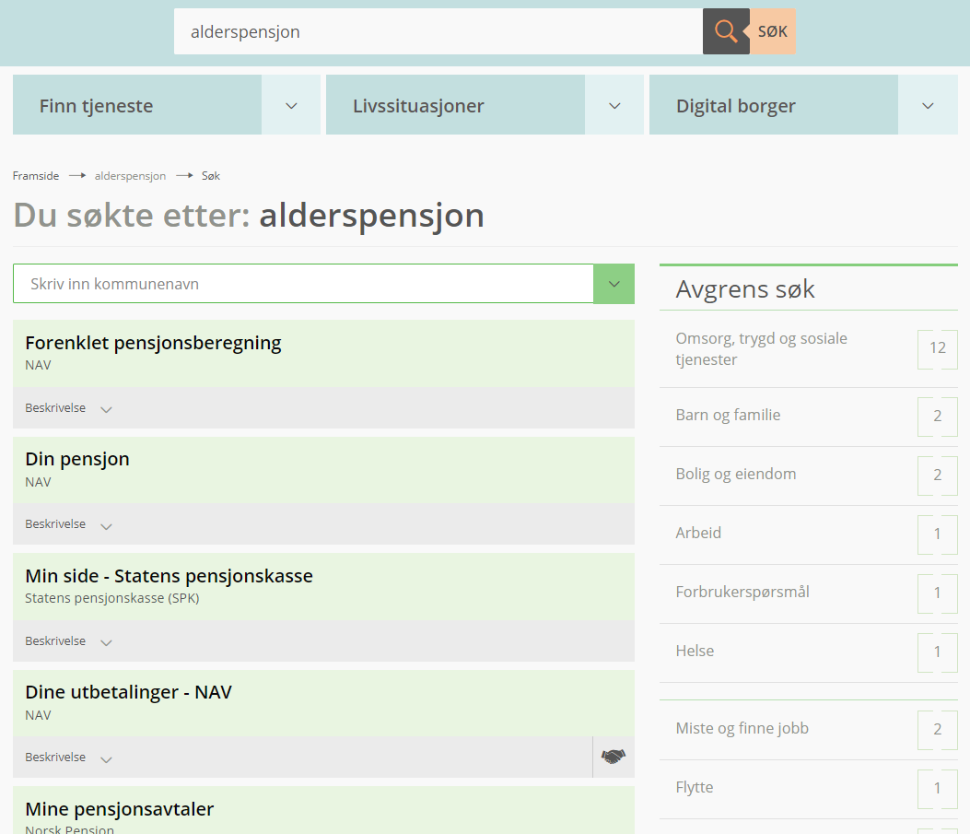
Søkeordet «alderspensjon» gir dette resultatet
Klikk på den tjenesten du ønsker
Notes:
Manus:
Søkeordet «alderspensjon» gir dette resultatet. Klikk på den tjenesten du ønsker.

Slide 12
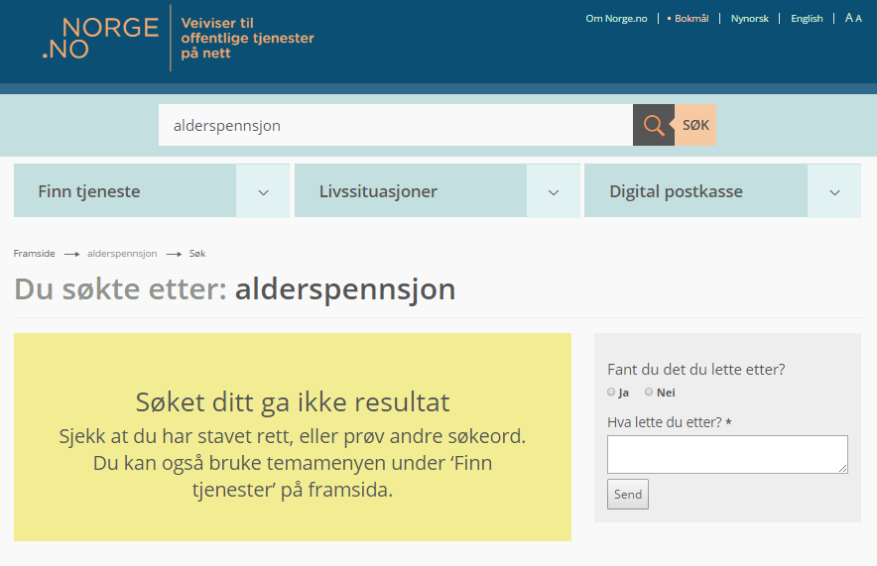
Feil søkeord – prøv på nytt!
Sjekk stavemåten eller prøv et nytt ord
Notes:
Manus:
Får du feilmelding etter å ha søkt, er det lurt å sjekke om ordet er stavet riktig. Prøv så andre nøkkelord, gjerne et mer vanlig ord.

Slide 13
Finn tjeneste via «Livssituasjoner»
Klikk enten på «Livssituasjoner» i menyen
eller på et av ikonene
1
2
Notes:
Manus:
(Metode 3: ‘Livssituasjoner’.)
Under menypunktet ‘Livssituasjoner’ er det samlet tjenester som er aktuelle å bruke i en gitt livssituasjon. Her er det samlet tjenester for åtte livssituasjoner.
Du finner livssituasjonene med hvert sitt ikon nederst på fremsiden. De ligger også under menyen ‘Livssituasjoner’ oppe på siden.

Slide 14
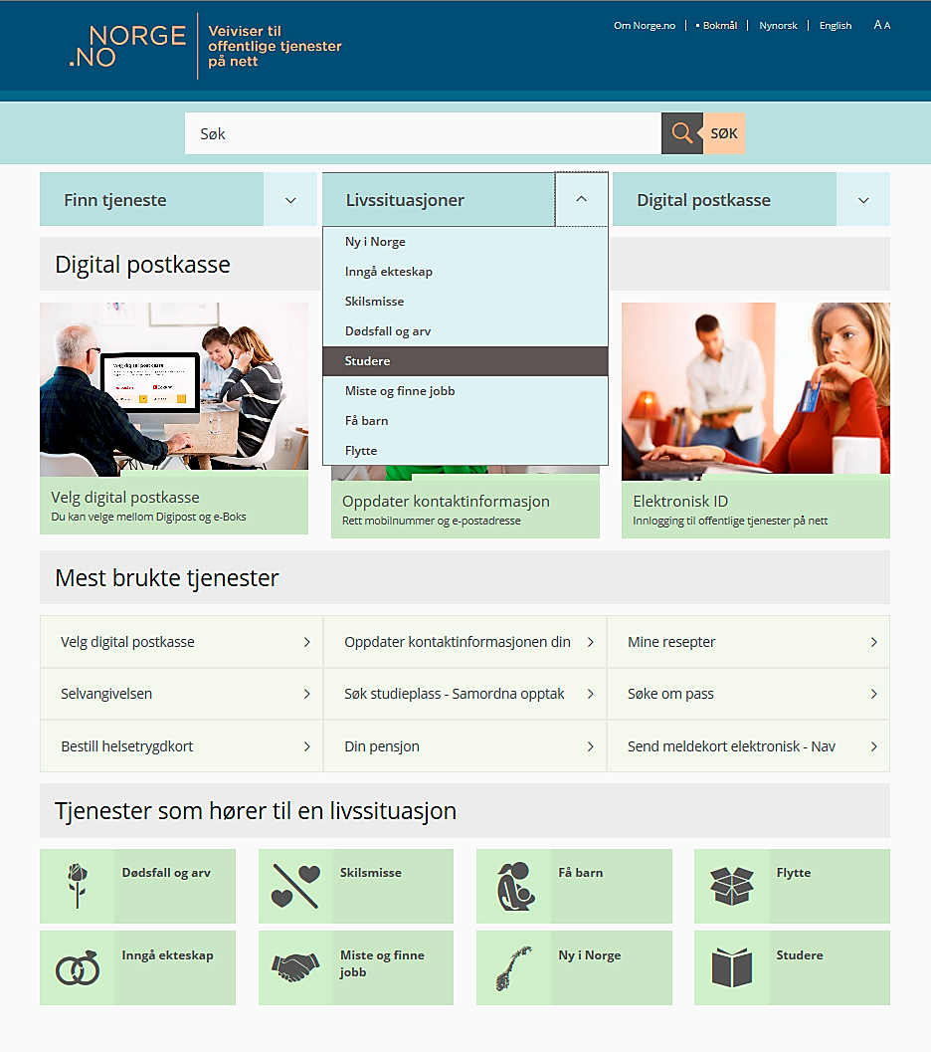
Nedtrekksmenyen under «Livssituasjoner»
Klikk på en av livs-situasjonene
Notes:
Manus:
Når du klikker på menypunktet ‘Livssituasjoner’ oppe på framsiden, kommer nedtrekksmenyen med de ulike livssituasjonene frem. Dette er de samme livssituasjonene som du finner nede på framsiden.
Klikk for eksempel på livssituasjonen ‘Studere’.

Slide 15
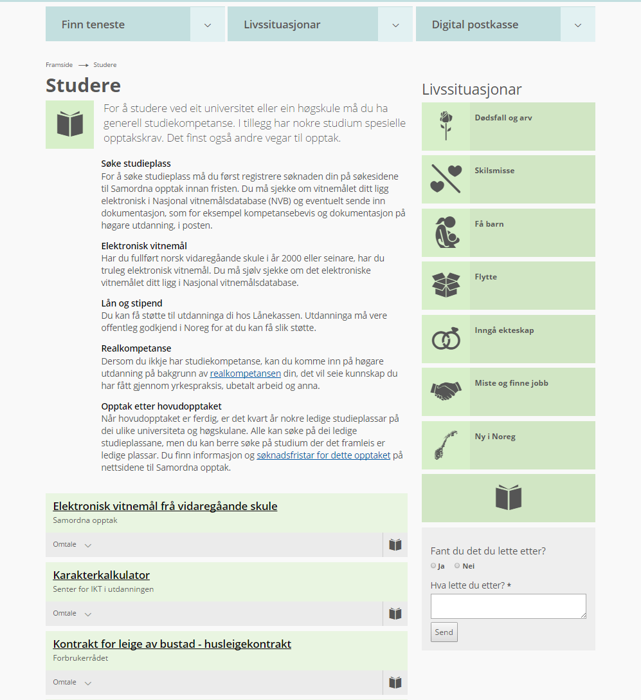
Innhold på en livssituasjons-side
Informasjon
Andre
livs-situasjoner
Aktuelle tjenester
Notes:
Manus:
Her ser du innholdet på livssituasjonssiden ‘Studere’.
På en livssituasjons-side finner du
informasjon - kort informasjon om den aktuelle livssituasjonen
aktuelle tjenester - en opplisting av tjenester som hører til denne livssituasjonen
andre livssituasjoner – de ulike livssituasjonene som du finner på nettstedet.
Klikk på den eller de tjenestene som er aktuelle for deg.

